Slide 1
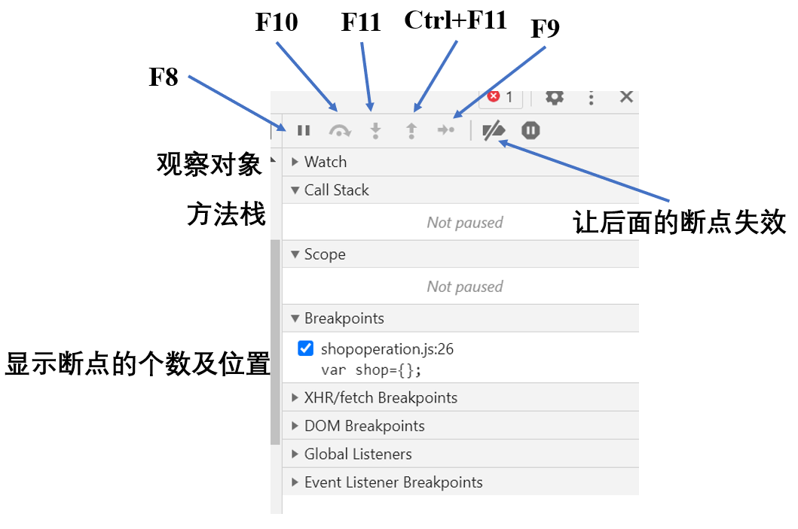
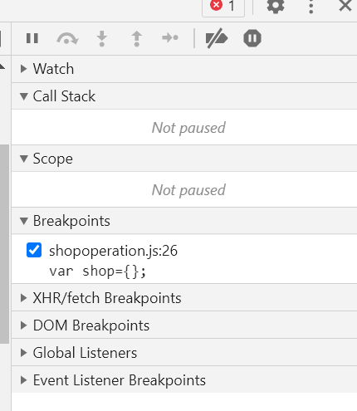
F10
F11
Ctrl+F11
F9
F8
观察对象
方法栈
让后面的断点失效
显示断点的个数及位置

